Slide 1
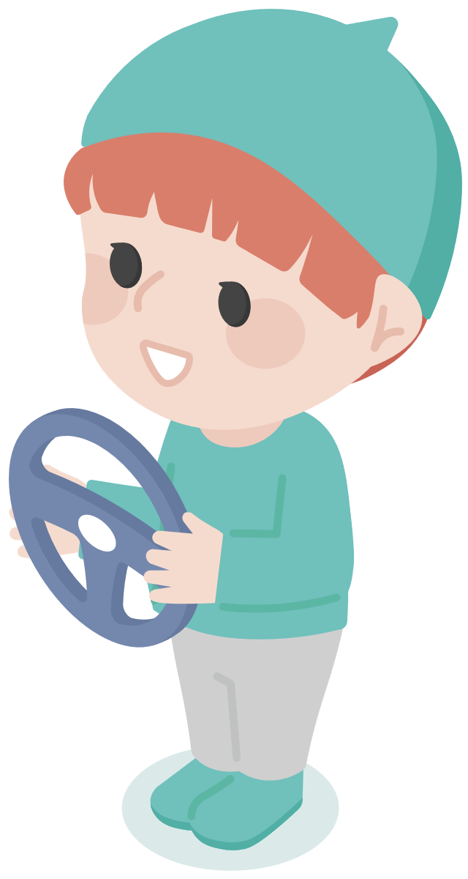
ドラみる茶話会

Slide 2
ドラみる茶話会
皆さんの運転動画を見ながら、
自分にとって安全な運転が何かを一緒に考えていく会です
1 | 結果の振り返り | 診断結果と動画を観ながら、自分の運転を見直してみよう
2 | その他 | 今回の取り組みに関するイベントのご紹介や、皆さんへの質問など
ドラみるちゃん

Slide 3
ドラみる茶話会の進行メンバー
なまえ | かいしゃ | 説明
ドラみるちゃん | ドラみる | みんなの運転を見守る ５歳児

Slide 4
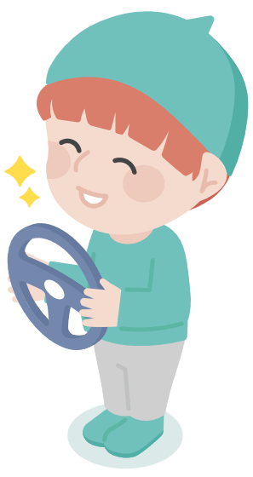
ドラみるちゃんからのお願い
今日は、ダメ出しの場じゃないよ！
思ったこと、感じたことは素直に話してね！

